Slide 1
第11章
SQL Server 2008数据库维护
1.数据库收缩
2. 数据库分离与附加
3. 数据库备份与恢复

Slide 2
11.1 数据库的收缩
  如果数据库设计的容量过大，或删除了的大量数据，这时数据库就会无谓地耗费大量的存储资源。这时，可以对数据库进行收缩以释放占用的多余的磁盘空间。数据和事务日志文件都可以收缩。数据库可以手动收缩，也可设置为按设定的时间进行自动收缩。
r.wang@sdu.edu.cn
2

Slide 3
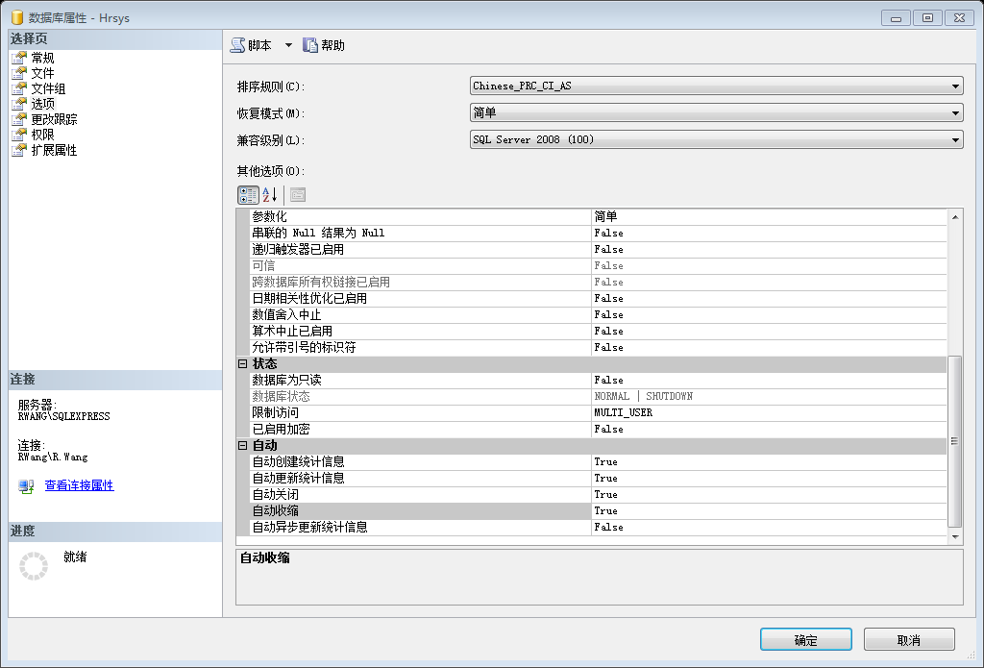
11.1.1 自动收缩
(1) 启动SSMS，在对象资源管理器中右击数据库Hrsys，在弹出的快捷菜单中选择【属性】命令，弹出【数据库属性】对话框，如图11-1所示。
(2) 在【选项页】列表中选择【选项】，在【其他选项】栏的下方找到【自动收缩】栏，在其下拉列表框中选择True选项。
(3) 单击【确定】按钮，完成数据库自动收缩设置。
图11-1 设定数据库自动收缩
r.wang@sdu.edu.cn

Slide 4
11.1.1 自动收缩
除了使用SSMS设置自动收缩数据库外，T-SQL提供了ALTER DATABASE语句进行这项操作。其基本语法结构如下：
ALTER DATABASE database_name SET AUTO_SHRINK ON
【例11-1】设定Hrsys数据库为自动收缩。
ALTER DATABASE Hrsys SET AUTO_SHRINK ON;
r.wang@sdu.edu.cn

Slide 5
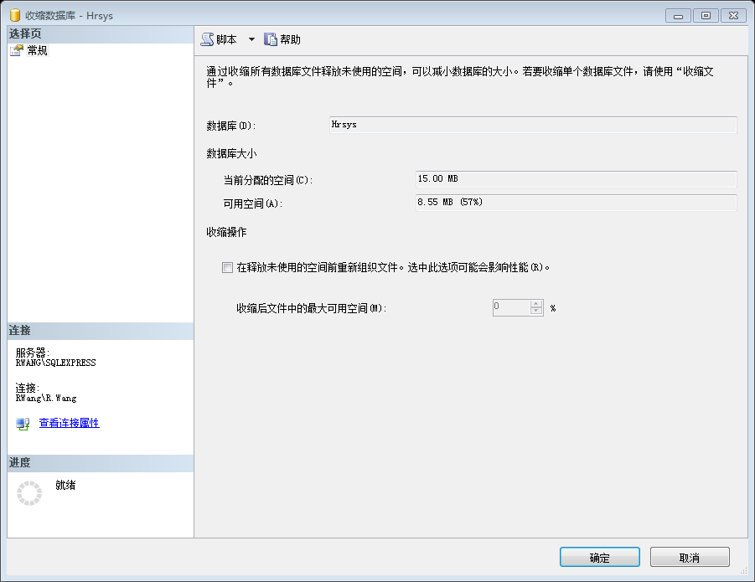
11.1.2 手动收缩
(1) 在SSMS中右击数据库Hrsys，在弹出的快捷菜单中选择【任务】|【收缩】|【数据库】命令，弹出【收缩数据库】对话框，如图11-2所示。
(2) 输入收缩数据库后数据库文件中剩下的最大可用空间的百分比，允许的值0~99。
(3) 可以勾选【在释放未使用的空间前重新组织文件】复选框。如果勾选该复选框，必须为【收缩后文件中的最大可用空间】指定值。
(4) 单击【确认】按钮完成收缩数据库操作。
图11-1 手动收缩数据库窗口
r.wang@sdu.edu.cn

Slide 6
11.1.2 手动收缩
2. 使用T-SQL语句收缩数据库
DBCC SHRINKDATABASE命令收缩指定的数据库，其语法格式如下：
DBCC SHRINKDATABASE('database_name'|
database_id|
0[,target_percent])
[WITH NO_INFOMSGS]
database_name：要收缩的数据库的名称。
database_id：要收缩的数据库的ID。
0：使用当前数据库。
（上述三个参数指定一个即可）
target_percent：数据库收缩后数据文件中所需的剩余可用空间百分比。
WITH NO_INFOMSGS选项：将取消严重级别从0到10的所有信息性消息。
r.wang@sdu.edu.cn

Slide 7
11.1数据库的收缩
DBCC SHRINKDATABASE命令收缩数据库是将对每个数据和日志文件进行收缩，为每个文件计算一个目标大小，其算公式为：
收缩后目标文件大小=
原文件包含数据大小/(1-target_percent%)
例如，某个数据文件空间大小为10MB，包含数据大小为6MB，如果将target_percent设成25，则收缩目标数据文件大小为6/(1-25%)=8MB。
对于本节要收缩的数据库，可以使用以下语句：
DBCC SHRINKDATABASE (Hrsys);
r.wang@sdu.edu.cn

Slide 8
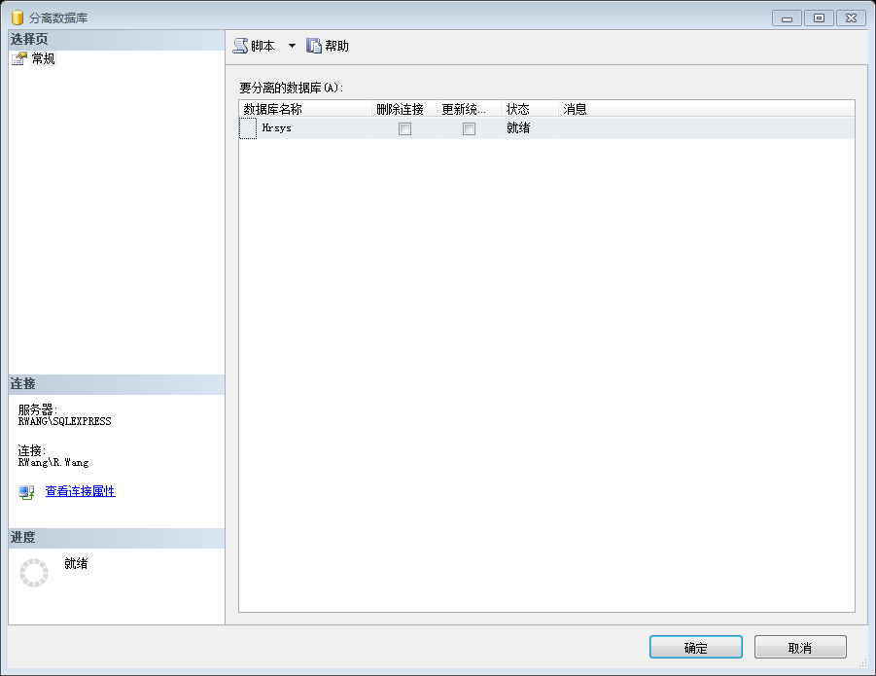
11.2 数据库的分离与附加
1.分离数据库
指将数据库从SQL Server实例中删除，但该数据库的数据文件和事务日志文件保持不变。
(1)右键单击要分离的数据库“Hrsys”，在弹出菜单中选择【任务】→【分离】。
(2) 【要分离的数据库】列表框中的【数据库名称】栏中列出了所选数据库的名称
(3) 设置完毕后，【状态】列显示“就绪”，单击“确定”即可完成分离操作。
图11-3 分离数据库窗口
r.wang@sdu.edu.cn

Slide 9
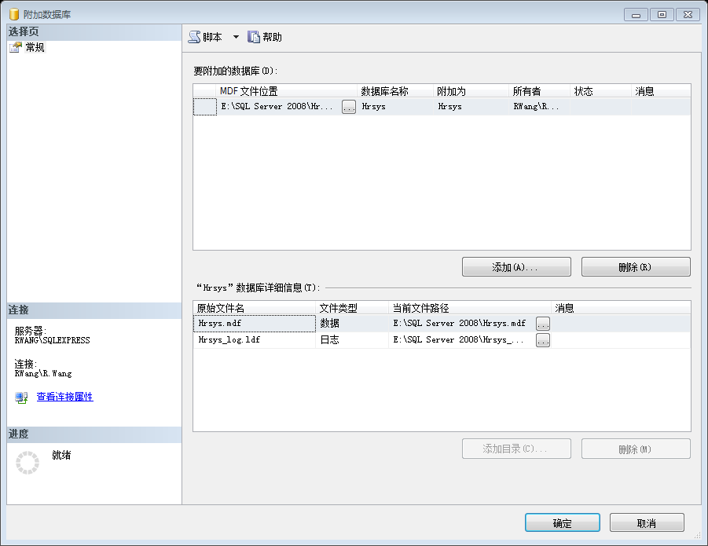
11.2 数据库的分离与附加
2. 附加数据库
数据库分离后，将数据库文件复制到目标计算机中，通过附加操作可以使数据库重新在SQL Server服务器中建立起来。
在对象资源管理器中，右键单击【数据库】，然后单击【附加】。
在“附加数据库”对话框中，单击【添加】，在弹出的“定位数据库文件”对话框中选择要附加的数据库的数据文件(.mdf)。
返回到【附加数据库】对话窗口
准备好后，单击【确定】即可完成。
图11-4 附加数据库窗口
r.wang@sdu.edu.cn

Slide 10
11.3 数据库备份与恢复
可能破坏数据库的故障
  事务故障（如运算溢出、并发事务发生死锁被选中撤销的事务、违反完整性限制等原因所造成）、系统故障（如硬件错误、DBMS代码错误、操作系统故障、突然停电等）、介质故障（存储介质损坏）以及计算机病毒的恶意破坏等。
数据库管理系统必须具有把数据库从错误状态恢复到某一已知的正确状态的功能，这就是数据库的备份与还原机制。
数据库恢复的基本思想
  在系统正常运行时建立冗余数据，保证有正确的数据以供恢复使用。
建立冗余数据的方法
  备份和登记日志文件。
r.wang@sdu.edu.cn

Slide 11
11.3.1 数据备份类型
SQL Server 中的五种备份类型：
（1）完整备份：完整备份会备份数据库中的所有数据，以及可以恢复这些
数据的足够的日志。完整备份是进行其他备份的基础，在进行以下
备份前首先要做完整备份。
（2）差异备份：差异备份仅备份自上次完整备份后发生更改的数据。在对差异备份还原时，必须先还原完整备份。
（3）事务日志备份：包括创建备份时处于活动状态的部分事务日志，以及前次日志备份中未备份的所有日志记录。在创建第一个事务日志备份之前，必须先创建完整备份。此后，必须定期备份事务日志。从数据库的完整备份开始，连续的日志备份序列称为“日志链”。
r.wang@sdu.edu.cn

Slide 12
11.3.1 数据备份类型
SQL Server 中的四种备份类型：
（4）尾日志备份：在完整恢复模式或大容量日志恢复模式下数据库发生灾难时，SQL Server 2008可以备份日志结尾以捕获尚未备份的活动日志记录，把还原数据库操作之前对日志尾部执行的日志备份称为尾日志备份。
（5）文件或文件组备份：文件备份包含一个或多个文件（或文件组）中
的所有数据。文件备份包括完整文件备份和差异文件备份。文件
备份或文件组备份适用于大型数据库和对备份性能要求比较高的
场合。
r.wang@sdu.edu.cn

Slide 13
11.3.2 恢复模式
1. SQL Server 2008的恢复模式
（1）简单恢复模式（Simple）
只支持完整备份和差异备份，不支持事务日志备份。在简单恢复模式下还原数据库时只能还原到上一次数据库备份的数据，而上一次数据库备份以后的数据将无法进行还原。所以简单恢复模式并不适用于生产系统。
（2）完整恢复模式（Full）
完整恢复模式是微软建议在生产环境中使用的恢复模式。在正常情况下（即能备份日志尾部）发生灾难进行还原数据库时，不会丢失任务数据。但是如果日志尾部损坏，则必须重做自上一次日志备份或差异备份等之后所做的更改。在完整恢复模式下，所有的操作都会在日志中完整地记录下来。
（3）大容量日志恢复模式（Bulk Logged）
该模式类似于完整恢复模式，与其不同的是，一些将产生大量日志记录的操作的记录会被精简。
r.wang@sdu.edu.cn

Slide 14
11.3.2 恢复模式
  2. 设置恢复模式
  通过T-SQL设置恢复模式
  ALTER DATABASE TSG SET RECOVERY
  {FULL|SIMPLE|BULK_LOGGED}
    FULL（完整恢复模式）
    BULK_LOGGED（大容量日志恢复模式）
    SIMPLE（简单恢复模式）
    使用对象资源管理器
    【SQL服务器】→右击【选择特定数据库】→选择【属性】→单击【选项】
r.wang@sdu.edu.cn

Slide 15
11.3.3 备份设备
备份设备是用来存储数据库、事务日志或者文件和文件组备份的存储介质。进行备份前首先要创建备份设备。
常见的备份设备有磁盘、磁带和命名管道。磁盘备份设备就是存储在硬盘或者其他磁盘媒体上的文件；
备份设备对应物理和逻辑两个名称。物理备份设备名称用来供操作系统对备份设备进行引用和管理；逻辑备份设备供数据库管理系统利用工具进行引用和管理
不要将数据库备份到数据库所在的同一物理磁盘上的文件中
r.wang@sdu.edu.cn

Slide 16
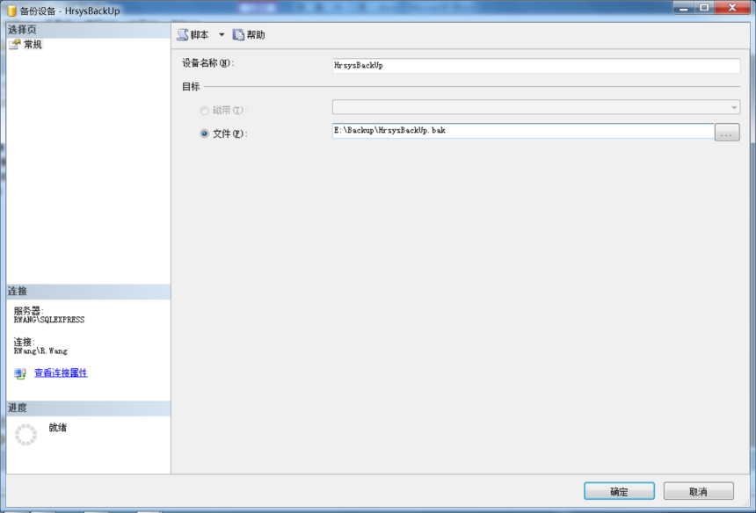
11.3.3 备份设备
（1）创建备份设备（1/2）
【例11-2】创建Hrsys数据库的备份设备
【SQLServer服务器】
展开【服务器对象】
右击【备份设备】
选择【新建备份设备】
在【设备名称】中输入逻辑设备名称HrsysBackUp；在【文件】文本框中选择备份设备路径“E:\Backup\HrsysBACK”
单击【确定】完成
图11-5 定义备份设备窗口
r.wang@sdu.edu.cn

Slide 17
11.3.3 备份设备
（1）创建备份设备（2/2）
使用T-SQL语句
sp_addumpdevice [@devtype=]'device_type',
--指定设备类型，支持'disk'和'tape'
[@logicalname=]'logical_name',
--指定逻辑备份设备名称
[@phydicalname=]'physical_name' --指定物理备份设备名称
【例11-3】使用T-SQL完成例11-2的备份设备创建。
USE Hrsys
GO
EXEC sp_addumpdevice 'disk', 'HrsysBackUp',
E:\Backup\HrsysBACK.bak'
r.wang@sdu.edu.cn

Slide 18
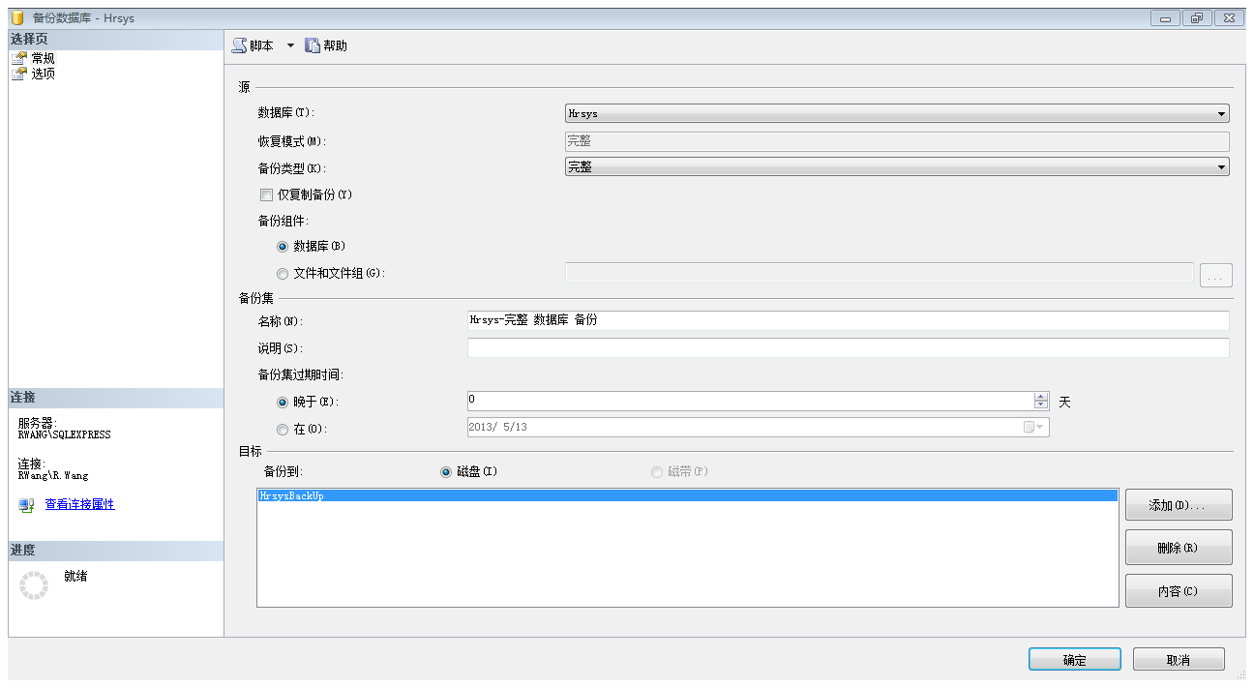
11.3.4 数据库备份
数据库备份（1/3）
（1）使用SSMS的对象资源管理器备份
【例11-4】为Hrsys数据库建立完整备份。
1. 右击【Hrsys】-选择【任务】-选择【备份】，打开如图11-6所示的窗口
2.在【备份类型】下拉列表框中选择【完整】选项；保留【备份集】的【名称】文本框的内容不变。
图11-6【备份数据库-Hrsys】窗口
r.wang@sdu.edu.cn

Slide 19
11.3.4 数据库备份
备份数据库（2/3）
（1）使用SSMS的对象资源管理器备份
3. 设置备份到磁盘的目标位置，通过单击【删除】按钮，删除已存在的目标；单击【添加】按钮，打开【选择备份目标】对话框选择备份设备。
4. 打开【选项】页面，可以进行【追加到现有备份集】或【覆盖所有现有备份集】的设置；选中【覆盖所有现有备份集】单选按钮将初始化新的设备或覆盖备份设备中现存的备份集，一般用于完整备份。
5. 单击【确定】按钮开始备份，完成备份将弹出备份完成提示窗口。
执行完完整备份后就可以进行差异备份，其步骤与创建完整备份相同，只需在【备份类型】中选择【差异】；在【选项】设置中选【追加到现有备份集】单选按钮。
r.wang@sdu.edu.cn

Slide 20
11.3.4 数据库备份
备份数据库（3/3）
（2）使用T-SQL语句备份
BACKUP DATABASE <database_name> TO <backup_device> [... n]
[ WITH [DIFFERENTIAL]
[ [,] NAME=backup_set_name]
[ [,] DESCRIPTION='TEXT']
[ [,] {INIT | NOINIT } ]
]
语法说明如下：
Database_name：指定备份的数据库名称。
backup_device：指定备份设备名称。 WITH子句：指定备份选项
DIFFERENTIAL：差异化备份
NAME=backup_set_name：指定备份的名称。
DESCRIPTION='TEXT'：指定备份的描述。
INIT | NOINIT：INIT表示新备份的数据覆盖当前备份设备上的备份集
NOINIT表示新备份的数据追加到已有的备份集上。
r.wang@sdu.edu.cn

Slide 21
11.3.4 数据库备份
【例11-5】使用BACKUP语句为Hrsys数据库创建完整备份
USE Hrsys
BACKUP DATABASE Hrsys TO HrsysBackUp
WITH INIT, NAME='Hrsys完整备份'
【例11-6】为Hrsys数据库创建差异备份
BACKUP DATABASE Hrsys TO HrsysBackUp
WITH DIFFERENTIONAL, NOINIT, NAME='Hrsys差异备份'
r.wang@sdu.edu.cn

Slide 22
11.3.4 数据库备份
2. 事务日志备份
事务日志备份依赖于完整备份，但他并不备份数据库本身。
表11-1事务日志备份类型
日志备份类型 | 说明
纯日志备份 | 包含一定间隔的事务日志记录
大容量操作日志备份 | 包含日志记录以及由大容量操作更改的数据页的备份
尾日志备份 | 尾日志备份在出现故障时进行，用于捕获尚未备份的日志记录，用于防止丢失工作，可以包含纯日志记录或大容量操作日志记录
r.wang@sdu.edu.cn

Slide 23
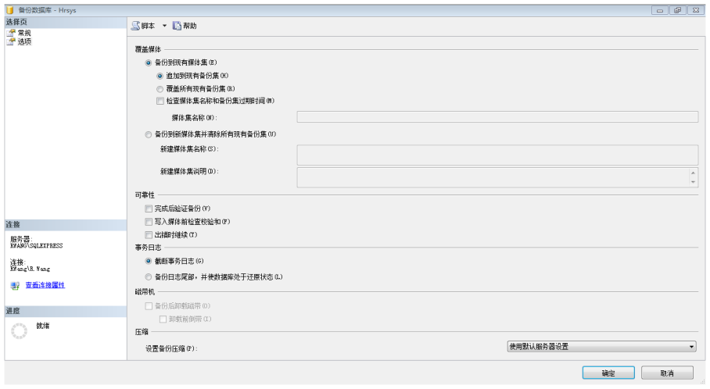
11.3.4 数据库备份
事务日志备份（1/2）
（1）使用SSMS的对象资源管理器备份
【例11-7】在前面完整备份的基础上为Hrsys数据库执行事务日志备份。
1. 右击【Hrsys】-选择【任务】-选择【备份】，打开如图11-6所示的窗口
2.在【备份类型】下拉列表框中选择【事务日志】
3.打开【选项】页面，选择【追加到现有备份集】单选按钮，并且选择【截断事务日志】单选按钮
4.单击【确定】按钮开始备份
图11-7 设置【选项】窗口
r.wang@sdu.edu.cn

Slide 24
11.3.4 数据库备份
备份数据库（2/2）
（2）使用T-SQL语句备份
BACKUP LOG database_name TO <backup_device>
WITH [ [NO_TRUNCATE]
[,] NAME=backup_set_name]
[ [,] DESCRIPTION='TEXT']
[ [,] {INIT | NOINIT}]
其中，NO_TRUNCATE选项用于尾日志备份。
【例11-8】使用BACKUP LOG语句创建Hrsys数据库的事务日志备份
BACKUP LOG Hrsys TO HrsysBackUp WITH NOINIT,
NAME='Hrsys日志备份'
r.wang@sdu.edu.cn

Slide 25
11.3.5 还原数据库
还原数据库（1/5）
还原数据库就是将数据库恢复到备份时的状态。
【例11-9】假定在备份设备HrsysBackUp上为Hrsys数据库已经建立了一个完整备份、两个差异备份和一个事务日志备份，现执行数据库还原操作。
（1）使用对象资源管理器(1/3)
在进行还原之前，必须先进行尾日志备份。创建过程与例11-7相同，只是在如图11-7所示的【选项】页面设置中，在【事务日志】选择框要选中【备份日志尾部，并使数据库处于还原状态】单选按钮。
在SSMS的【对象资源管理器】窗口中展开【数据库】节点，右击Hrsys数据库，在弹出的快捷菜单中选择【任务】|【还原】|【数据库】命令，打开如图11-8所示的【还原数据库-Hrsys]窗口。
r.wang@sdu.edu.cn

Slide 26
11.3.5 还原数据库
还原数据库（2/5）
（1）使用对象资源管理器(2/3)
3. 在本例中【源数据库】和【目标数据库】都是Hrsys，不必做其他设置。
4. 在【选择用于还原的备份集】选择框中选择【完整】、最后一次【差异】和所有【事务日志】三类备份。
5. 打开【选项】页面，选中【回滚未提交的事务，使数据库处于可以使用的状态。无法还原其他事务日志(RESTORE WITH RECOVERY)】单选按钮，确认其他选项处于正确状态。
6. 设置完成后，单击【确定】按钮，开始还原。还原完成后弹出还原成功消息对话框。
r.wang@sdu.edu.cn

Slide 27
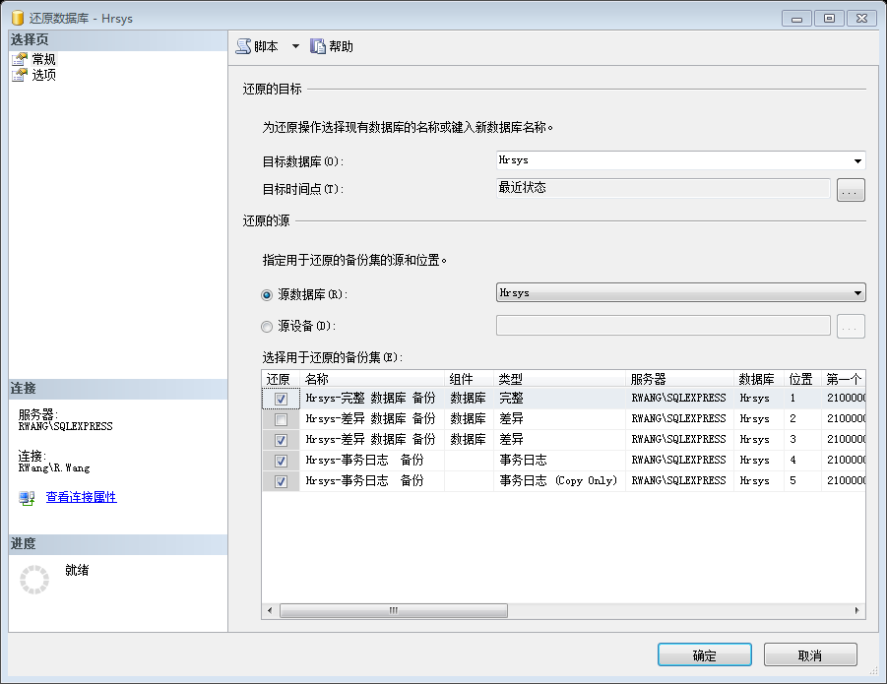
11.3.5 还原数据库
还原数据库（3/5）
（1）使用对象资源管理器(3/3)
图11-8还原数据库窗口
r.wang@sdu.edu.cn

Slide 28
11.3.5 还原数据库
还原数据库（4/5）
（2）使用T-SQL语句
RESTORE DATABASE <database_name> [FROM <backup_device>]
[ WITH [ RECOVERY | NORECOVERY]
[[,] FILE=<file_number> ]
]
语法说明如下：
database_name：指定还原的数据库名称。
backup_device：指定还原操作要使用的逻辑或物理备份设备。
WITH子句：指定备份选项。
FILE：指定备份集在备份设备中的序号。
RECOVERY | NORECOVERY：当还有备份需要还原时，应指定NORECOVERY，如果所有的备份都已还原，则指定RECOVERY。
r.wang@sdu.edu.cn

Slide 29
11.3.5 还原数据库
还原数据库（5/5）
（2）使用T-SQL语句
恢复事务日志备份
RESTORE LOG <database_name> [FROM <backup_device>]
[ WITH [ RECOVERY | NORECOVERY]
[[,] FILE=<file_number> ]
]
r.wang@sdu.edu.cn

Slide 30
11.3.5 还原数据库
【例11-10】针对例11-9的备份，利用T-SQL实现Hrsys数据库的还原
(1) 备份尾事务日志。
BACKUP LOG Hrsys TO HrsysBackUp
WITH NOINIT, NO_TRUNCATE, NAME='Hrsys事务日志备份'
(2) 还原完整数据库备份，但不恢复数据库。
RESTORE DATABASE Hrsys FROM HrsysBackUp
WITH FILE=1, NORECOVERY
(3) 还原最后一个差异数据库备份，但不恢复数据库。
RESTORE DATABASE Hrsys FROM HrsysBackUp
WITH FILE=3, NORECOVERY
(4) 还原第一个事务日志备份，但不恢复数据库。
RESTORE LOG Hrsys FROM HrsysBackUp
WITH FILE=4, NORECOVERY
(5) 还原第二个事务日志备份，并且恢复数据库。
RESTORE LOG Hrsys FROM HrsysBackUp WITH FILE=5, RECOVERY
r.wang@sdu.edu.cn

Slide 31
11.3.6 备份策略
备份策略是用于描述何时使用何种备份类型的计划。
完整备份
如果数据库规模较小，则可以使用单独的完整备份。
优点是：还原过程比使用其他策略快。例如，每天执行一次完整备份，当星期五数据库出现故障时，则只需利用星期四的完整备份即可还原数据库。
缺点是：首先与其他备份策略相比，它提供了一个相对较慢的备份；其次完整备份涉及事务日志。由于事务日志只在执行事务日志备份时才被清除，因此，使用完整备份会发生事务日志的逐步膨胀。
r.wang@sdu.edu.cn

Slide 32
11.3.6 备份策略
完整兼差异备份
如果数据库的规模太大，则仅仅使用完整备份是不现实的，此时可以使用完整兼差异备份策略。相对于完整备份，它提供了一个更快的备份。使用完整兼差异备份策略，执行备份时，只需要执行一次完整备份，然后在完整备份基础上备份数据库中只发生改变的部分，也就是执行差异备份。这样执行速度要比备份整个数据库快得多。
缺点：首先是还原过程比单独的完整备份慢，因为完整兼差异备份策略要求还原更多个备份。例如，星期一执行完整备份，星期二至星期日执行差异备份，如果数据库在星期五发生故障，则需要还原星期一的完整备份和星期四的差异备份。其次，完整兼差异备份策略也不清除事务日志。
r.wang@sdu.edu.cn

Slide 33
11.3.6 备份策略
完整兼事务日志备份
由于事务日志文件一般比数据库文件小，且事务日志备份会清除旧的事务，因此，完整兼事务日志备份策略提供了一个非常快的备份过程，适用于大规模的数据库。
其缺点是还原过程要比以上两种策略慢。因为有较多要还原的备份，而且给还原过程增加的工作量越多，速度就越慢。
r.wang@sdu.edu.cn

Slide 34
11.3.6 备份策略
完整、差异兼事务日志备份
完整、差异兼事务日志备份策略可以说是比较完美的备份策略，可以得到最佳效果。备份与还原的速度都比较快。但以上所有的备份策略都不适合超大型的数据库，对于超大型数据库，则需要文件组备份。
简单恢复模式下只能使用完整备份策略和完整备份兼差异备份策略。只有在完整恢复模式下才能使用涉及日志备份的策略。
r.wang@sdu.edu.cn

Slide 35
11.4 本章小结
本章主要介绍了事务、并发控制及数据恢复等数据库保护机制和措施。
事务是一种机制，是一系列的数据库操作构成的集合，在逻辑上是一个不可分割的工作单元，即要么都执行，要么都不执行。事务有四个特点：A（原子性）、C（一致性）、I（隔离性）、D（持续性）。
SQL Server中根据事务的运行模式将事务分成三种类型：显式事务、隐式事务和自动提交事务。
并发操作可能产生三类问题：丢失修改、读“脏”数据和不可重复读。并发控制通常采用事务机制加封锁机制来避免上述问题的产生。
可串行化是并发控制的正确性准则，如果事务遵守两段锁协议，那么可以保证这些事务的任何调度都是可串行化的。
数据库恢复是把数据库从错误状态恢复到某一已知的正确状态。恢复的基础就是备份文件和日志。
r.wang@sdu.edu.cn

Slide 36

第11章 结束
谢 谢!
r.wang@sdu.edu.cn

